Slide 1

Quem sou eu
João Antunes
Tecnólogo em Rede de Computadores pela UniSantaCruz
Engenheiro da Computação pela Universidade Positivo
6 anos de Paraná Banco
Pai do Alexandre
Moro em Curitiba desde 2008
Sr. BackEnd Developer e Chapter leader
Pós graduado em Engenharia de Software pela UP
Pós graduado em Arquitetura de Software pela XPe
Certificados 483C#, AZ-900 e SC-900
Amante de Tecnologia
Frase: COMPARTILHAR
jpcomp.com.br

Slide 2
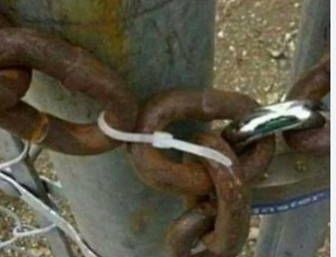
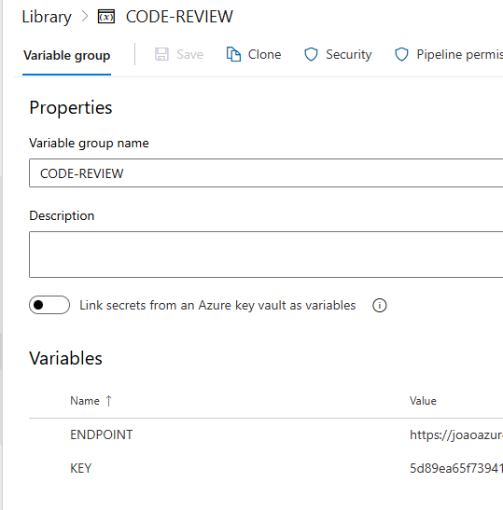
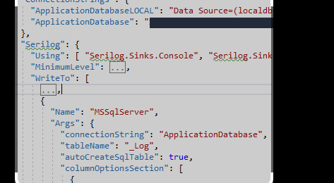
Notes:
Paraná banco é considerado pioneiro no crédito consignado, oferece este serviço desde 1995 e hoje é especialista no segmento, oferecendo-o para aposentados e pensionistas do INSS, servidores públicos (federais, estaduais e municipais) e profissionais das Forças Armadas para contratação em nossas lojas físicas ou pela internet.
Atualmente, possuí 20 lojas próprias e mais de 135 correspondentes exclusivos. Estamos presentes em todo o país, oferecendo empréstimos com segurança e transparência para quem deseja quitar dívidas maiores, investir em algo ou mesmo realizar um sonho.

Slide 3
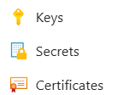
Azure Key Vault
O Azure Key Vault permite que os desenvolvedores armazenem e gerenciem com segurança informações confidenciais.
AWS Key Management Service (KMS)
Notes:
Paraná banco é considerado pioneiro no crédito consignado, oferece este serviço desde 1995 e hoje é especialista no segmento, oferecendo-o para aposentados e pensionistas do INSS, servidores públicos (federais, estaduais e municipais) e profissionais das Forças Armadas para contratação em nossas lojas físicas ou pela internet.
Atualmente, possuí 20 lojas próprias e mais de 135 correspondentes exclusivos. Estamos presentes em todo o país, oferecendo empréstimos com segurança e transparência para quem deseja quitar dívidas maiores, investir em algo ou mesmo realizar um sonho.

Slide 4
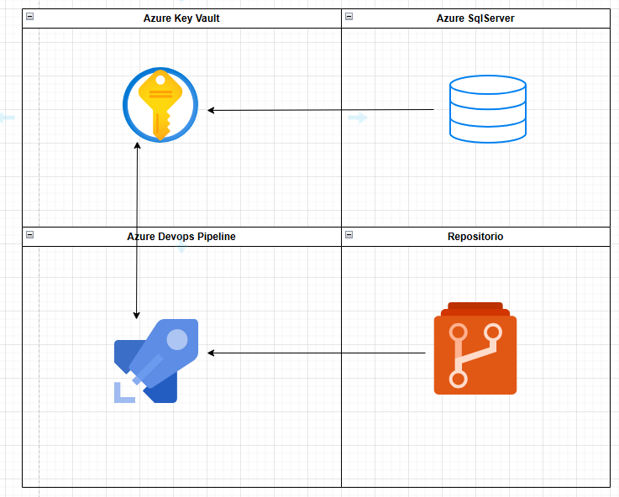
Fluxo
Notes:
Paraná banco é considerado pioneiro no crédito consignado, oferece este serviço desde 1995 e hoje é especialista no segmento, oferecendo-o para aposentados e pensionistas do INSS, servidores públicos (federais, estaduais e municipais) e profissionais das Forças Armadas para contratação em nossas lojas físicas ou pela internet.
Atualmente, possuí 20 lojas próprias e mais de 135 correspondentes exclusivos. Estamos presentes em todo o país, oferecendo empréstimos com segurança e transparência para quem deseja quitar dívidas maiores, investir em algo ou mesmo realizar um sonho.

Slide 5
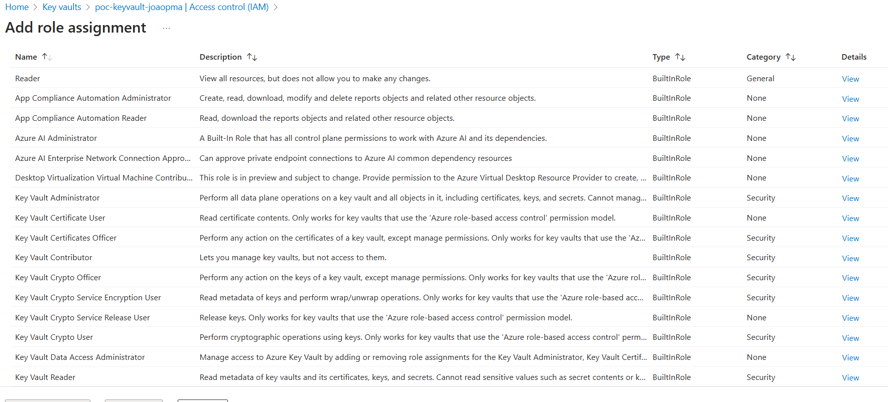
AIM(identity and access management)
Notes:
Paraná banco é considerado pioneiro no crédito consignado, oferece este serviço desde 1995 e hoje é especialista no segmento, oferecendo-o para aposentados e pensionistas do INSS, servidores públicos (federais, estaduais e municipais) e profissionais das Forças Armadas para contratação em nossas lojas físicas ou pela internet.
Atualmente, possuí 20 lojas próprias e mais de 135 correspondentes exclusivos. Estamos presentes em todo o país, oferecendo empréstimos com segurança e transparência para quem deseja quitar dívidas maiores, investir em algo ou mesmo realizar um sonho.

Slide 6
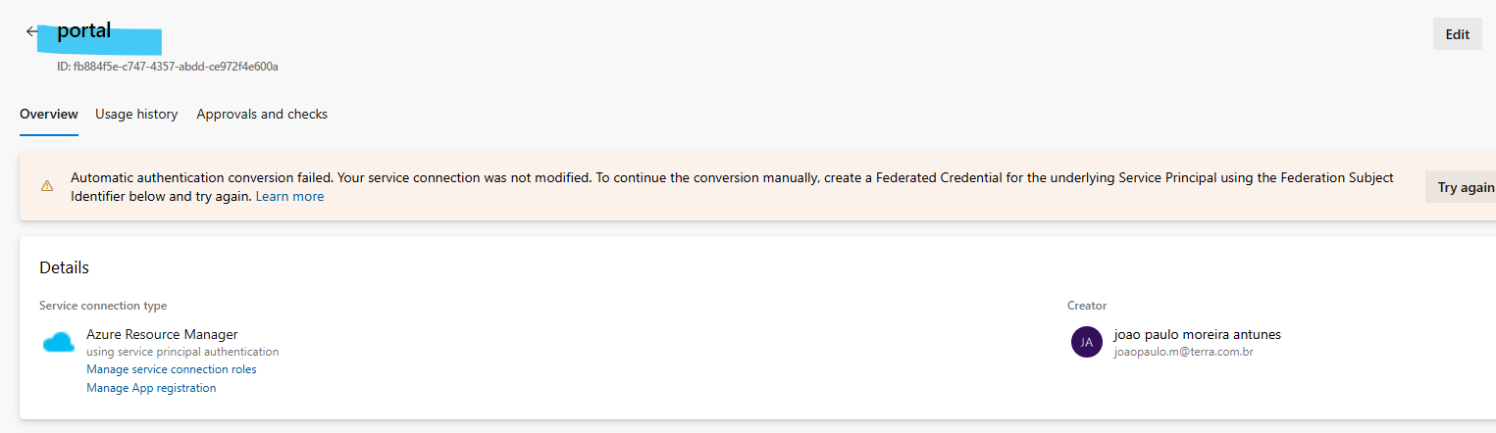
Integração Devops com Azure Portal
https://learn.microsoft.com/en-us/azure/devops/pipelines/library/service-endpoints?view=azure-devops
Notes:
Solicitar acesso via form do recurso azureopenai(tempo de resposta da solicitacao menciona ate 10 dias uteis, comigo levou 2 dias)

Slide 7
Demo

Slide 8
Task replace token
https://marketplace.visualstudio.com/items?itemName=qetza.replacetokens

Slide 9
Muito obrigado!

